Slide 1
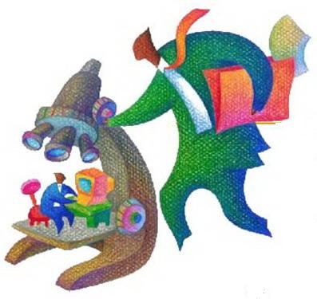
Bilginin Önemi
Engin Uçar
Tıpta Uzmanlık Kurulu Sekretaryası
Antalya, 29 -30 Mayıs 2012
ULAKBİM EKUAL TOPLANTISI

Slide 2
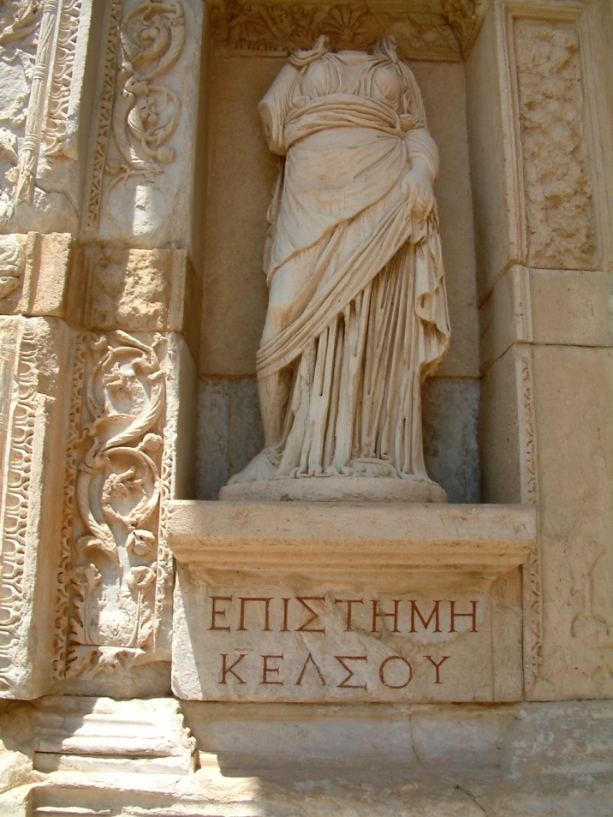
episteme
Celcus Kütüphanesi,
Efes, Selçuk
Notes:
Akıl hayalgücü bilgi erdem
Julius celsus un oğlu j. aquila
Konsül
Ms 135

Slide 3
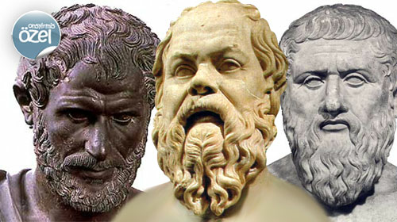
(Πλάτων, Plátōn)
أفلاطون
eflatun
aristo
sokrat
Notes:
Ef latun
P laton
Bilgi felsefesi, bugünkü batı düşüncesi

Slide 4
Notes:
Mağara alegorisi; görünen (algılanan) dünya ve gerçek ile ilgili 4 tür bilgi var:
Tahmin / duyularla algı / çıkarım / bütüne ulaşılan kavrama aşamasındaki bilgi

Slide 5


Slide 6
Eflatun’un dünyaları:
Soyut dünya/
metafizik dünya/
İdealar dünyası/
Mağaranın dışı
Sebepler dünyası;
mantık, çıkarım,
Geometri, aritmetik
Kavramlar, idealar
Diyalektik,
Gerçek bilgi/
güneş
Somut dünya/
Görünen dünya/
Mağaranın içi
fikirler
İllüzyonlar
İnançlar
gerçekliğin yansımaları
Gerçek bilgi değil,
Tahmin ve algı
Özetle Eflatun’a göre fiziki dünya idealar evreninin kötü bir kopyasından ibarettir.

Slide 7
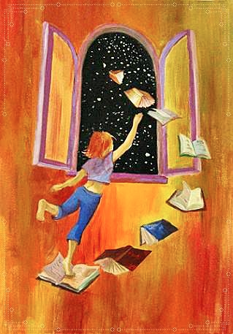
Hiç bilenlerle bilmeyenler bir olur mu?...
Kur’an-ı Kerim

Slide 8
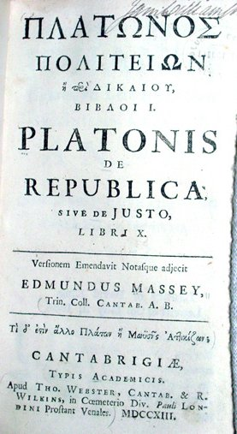
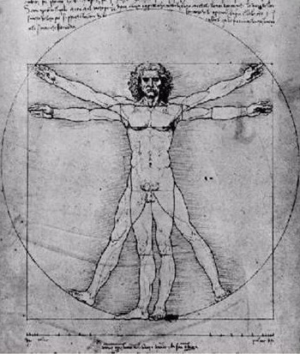
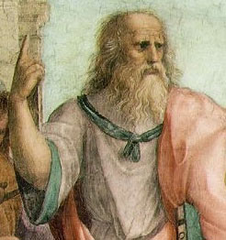
“iyi bir hayat”
Devlette adalet ne demektir?
Adil bir birey nasıl olmalıdır?
- Bir devlette yurttaşlar nasıl eğitilmelidir?!
Notes:
Eflatunun çalışmaları 5 konu üzerinde yoğunlaşmıştır ve bunlardan biri bilgi diğeri de devlet ve yapısıdır.

Slide 9
Eflatun’un ütopyası
ahlak
zeka
eğitim
erdemler
ideapolis
mutluluk
Cahil kalmaktansa doğmamış olmak yeğdir. Cehalet felaketlerin tohumudur.
Eflatun

Slide 10
Modern zamanların en büyük buluşu nedir?

Slide 11
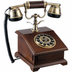
Modern zamanların en büyük buluşu nedir?
Notes:
telefon zaman ve mekanda adeta bir kırılma yaptığı için en büyük buluştur denilebilir. (mektubun pabucunu dama attığı için kırgınım ona)

Slide 12
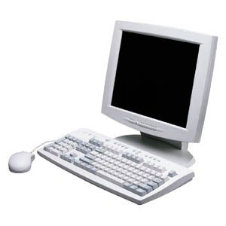
Modern zamanların en büyük buluşu nedir?
Notes:
Bilgisayar ise yorulmadan hesap yapabilen, ve bunu çok hızlı yapan bir makine olarak insanlığa hizmet eden en büyük buluştur denilebilir.

Slide 13
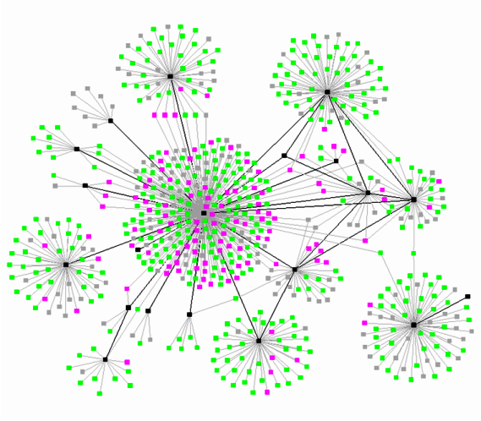
Modern zamanların en büyük buluşu nedir?
Notes:
Internet ise bu iki en büyük buluş adayını bünyesinde birleştiren gerçekten de modern zamanların en büyük buluşudur bence.

Slide 14
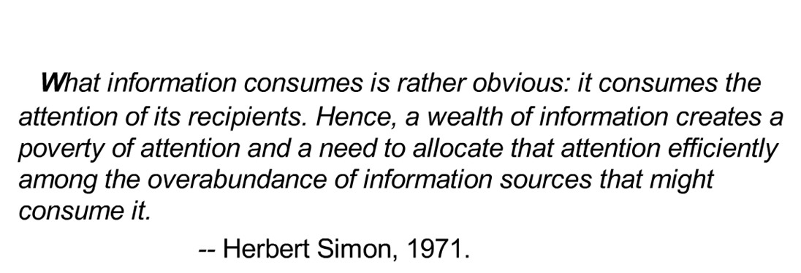
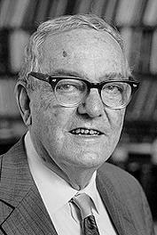

Simon, H. A. (1971), "Designing Organizations for an Information-Rich World", in Martin Greenberger, Computers, Communication, and the Public Interest, Baltimore, MD: The Johns Hopkins Press, ISBN 0-8018-1135-X
Notes:
Nobel 1978 ödüllü Simon, bilgi ekonomisi ya da iktisadı üzerine ilk düşünenlerdendir.
Designing…

Slide 15
Bilgi neyi tüketir?
Bilgi zenginliği, çokluğu nelere sebep olur?
Ne yapmak gerek?
Simon, H. A. (1971), "Designing Organizations for an Information-Rich World", in Martin Greenberger, Computers, Communication, and the Public Interest, Baltimore, MD: The Johns Hopkins Press, ISBN 0-8018-1135-X

Slide 16
Bilgi neyi tüketir?
Sahibinin (algılamasını, farkındalığını, dikkatini)
Bilgi zenginliği, çokluğu nelere sebep olur?
(algı, farkındalık ve dikkat) eksikliğine
Ne yapmak gerek?
Bilgi yığını tarafından tüketilen (algı, farkındalık ve dikkati) yakalamak
Simon, H. A. (1971), "Designing Organizations for an Information-Rich World", in Martin Greenberger, Computers, Communication, and the Public Interest, Baltimore, MD: The Johns Hopkins Press, ISBN 0-8018-1135-X

Slide 17
Mükemmeliyet Merkezleri
(centers of excellence)
Yeni bilgi üretimesi
Uç teknoloji, buluş,
Ar-Ge
Var olan bilginin analizi, rafine edilmesi
Iyi uygulama (best practice)
Notes:
mağrur, tepeden bakan, kibirli, kendini beğenmiş, kurumlu
Yök strateji belgesi

Slide 18

http://www.nice.org.uk/
Mükemmeliyet Merkezleri
(centers of excellence)
Yeni bilgi üretimesi
Uç teknoloji, buluş,
Ar-Ge
Var olan bilginin analizi, rafine edilmesi
Iyi uygulama (best practice)
Notes:
mağrur, tepeden bakan, kibirli, kendini beğenmiş, kurumlu

Slide 19
Mükemmelliği yakalamaya çalış, başarı ardından kovalar…
Ranço
3 Idiots (2009)
Drama, Romantik Komedi IMDB puanı: 8.2

Slide 20
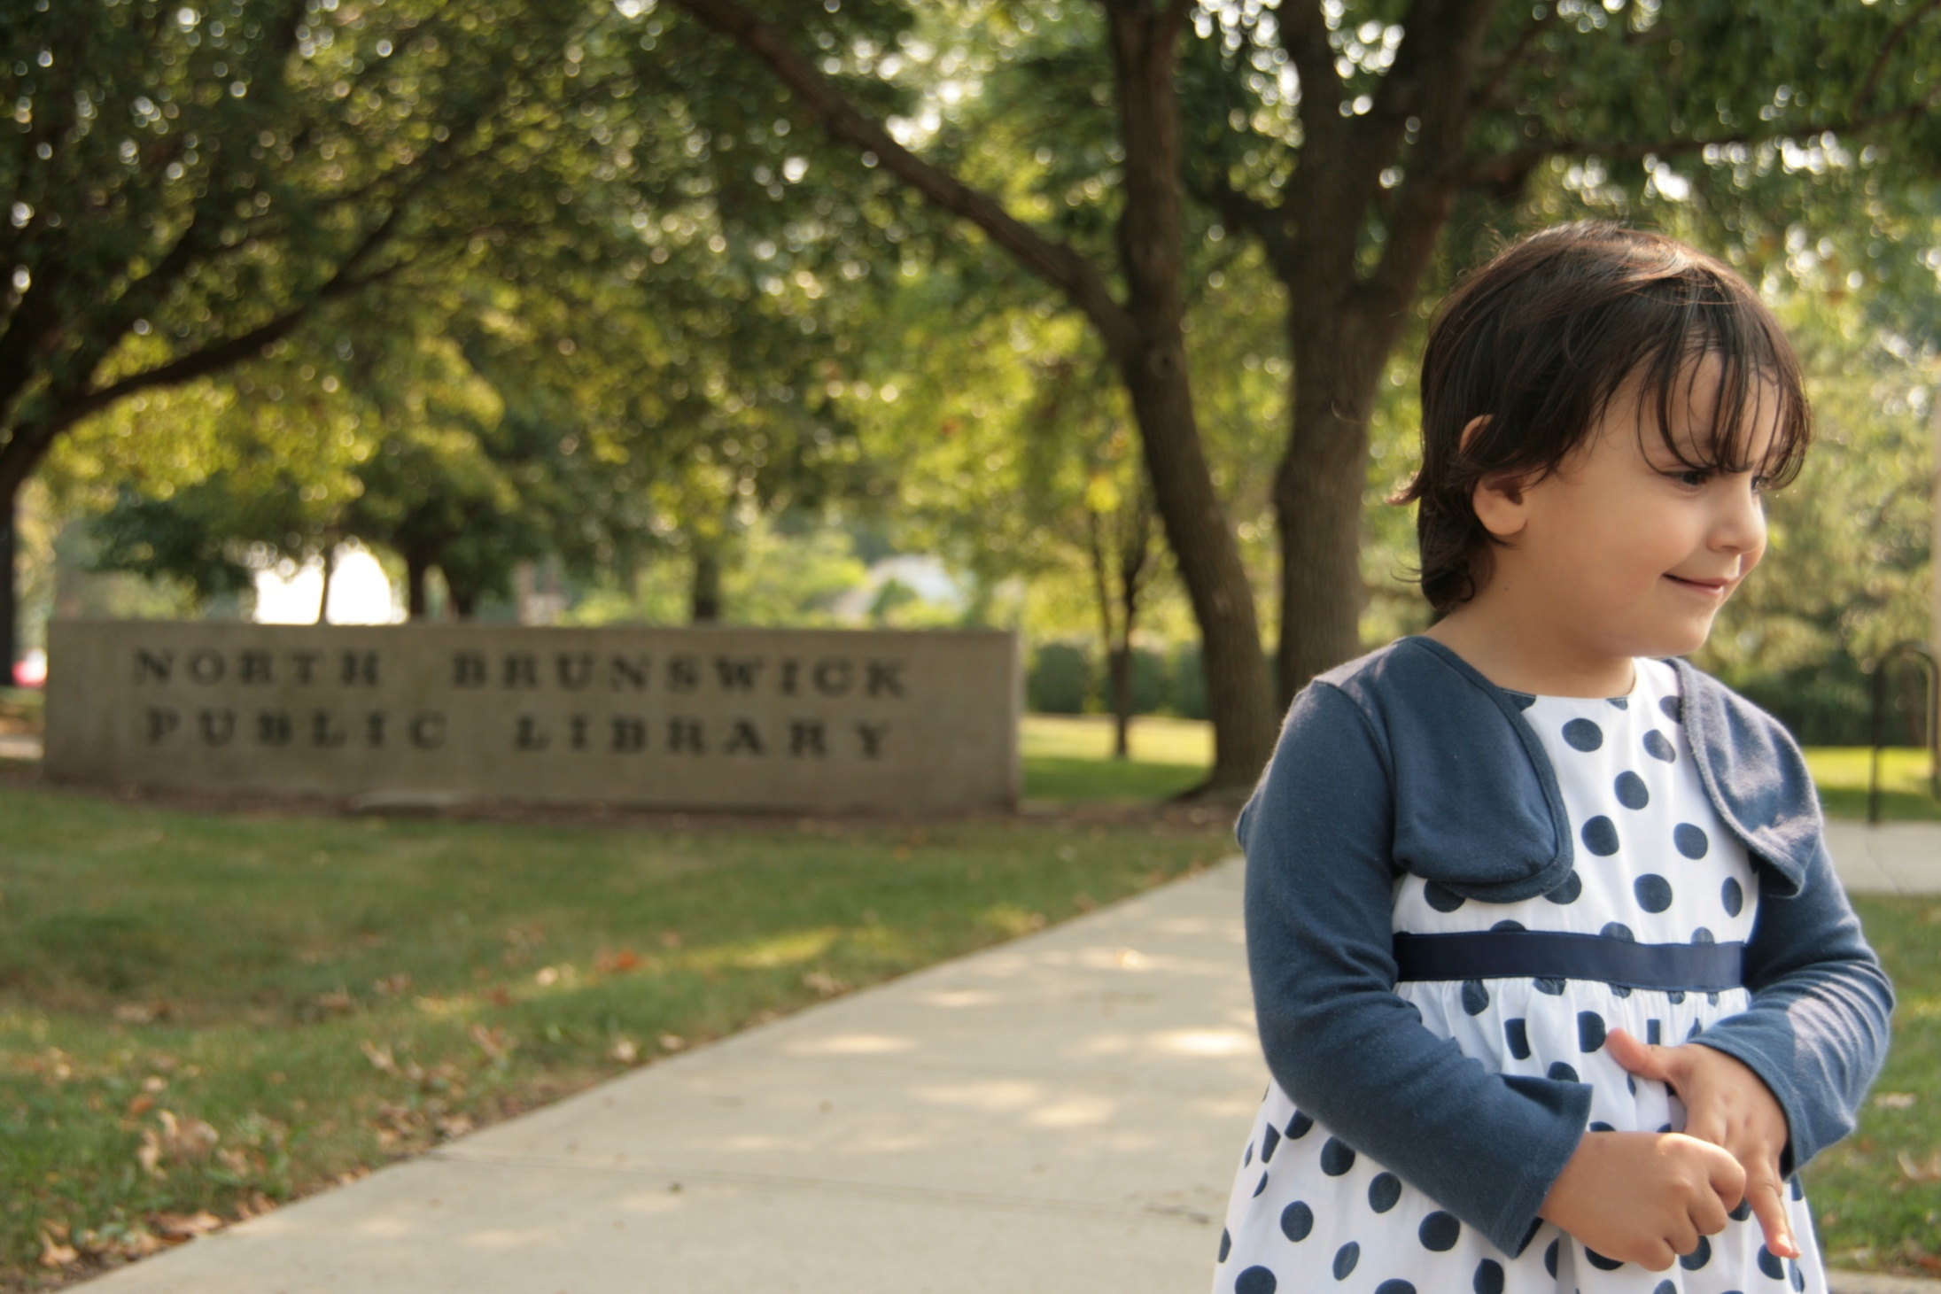
TEŞEKKÜRLER

